Slide 1
Slovesné kategorie
8. třída

Slide 2
Slovesa
= slova, která vyjadřují děj, stav nebo změnu stavu
děj – kreslit, mávat, letět
stav – ležet, stát, sedět
změna stavu – zčervenat, zabolet,
zvratná slovesa - jejich součástí je zvratné zájmeno se, si
posadit se, vrátit se, dívat se,
přečíst si, povzdychnout si
časování sloves = tvoření slovesných tvarů v závislosti na osobě, čísle, času, způsobu a rodu

Slide 3
Slovesné kategorie
osoba
1.
2.
já
ty
___
my
vy
3.
on, ona, ono
oni, ony, ona
___
Osoba
Číslo
Číslo jednotné
Číslo množné
píšeš, učím se, telefonoval
píšete, učíme se, telefonovali

Slide 4
Slovesné kategorie
vyjadřuje děj, který právě probíhá
sněží, uklízím, plave,
minulý
vyjadřuje děj, který se již uskutečnil
sněžilo, uklízel jsem, plaval, dívali jste se
budoucí
vyjadřuje děj, který se teprve uskuteční
bude sněžit, budu uklízet
uklidím, podíváte se
přítomný
díváte se
Čas

Slide 5
Slovesné kategorie
oznamovací
oznamuje skutečnost,vyjadřuje děj, který se děje, stal se, stane se
píšeš, hovořili jsme, budou se oblékat
rozkazovací
vyjadřuje rozkaz, výzvu, přání, děj, který se má uskutečnit
čti, dívejte se, počítejme
podmiňovací
vyjadřuje děj, který by se mohl uskutečnit, kdyby byla splněna podmínka,možný děj, vyjadřující přání
koupil bych, kdybych to věděl, odnesli bychom, mohl bys pomoci
Způsob

Slide 6
Způsob a čas
Způsob oznamovací – tvoří všechny časy (počítal jsem, počítám, budu počítat)
Způsob rozkazovací – čas neurčujeme
Způsob podmiňovací – tvoří čas přítomný (počítal bych) a čas minulý (byl bych počítal)
způsob | čas minulý | čas přítomný | čas budoucí
oznamovací | ano | ano | ano
rozkazovací | ne | ne | ne
podmiňovací | ano | ano | ne

Slide 7
Způsob rozkazovací
tvoříme od 2. osoby čísla jednotného, 1. a 2. osoby čísla množného
Rozkazovací způsob 3.osoby čísla jednotného i množného používáme částici + oznamovací způsob ať nakreslí, nechť pozdraví
Pro důrazný zápor užíváme infinitiv (Sednout! Nekouřit!)
 | bez koncovky | zakončení: -i | zakončení: -ej
2.os., č.j. | pozdrav | nakresli | zavolej
1.os., č.mn. | pozdravme | nakresleme | zavolejme
2.os., č.mn. | pozdravte | nakreslete | zavolejte

Slide 8
ČINNÝ ROD
TRPNÝ ROD
Chlapec chytil motýla.
Motýl byl chycen chlapcem.
Slovesný tvar vyjadřuje,
co činí někdo jiný než
podmět. Původce děje
tedy není podmětem.
Slovesný tvar vyjadřuje,
co činí podmět. Původce
děje je tedy podmětem.

Slide 9
TRPNÝ ROD VYJÁDŘÍME
1. opisný tvar trpný
2. zvratná podoba
slovesa
Host byl srdečně přivítán.
Papír bude odevzdán ve sběrně.
Pořad se vysílal včera.
Zboží se dopravuje letecky.
příčestí trpné
(chválen, vysílán)
+
sloveso být
(byl, je, bude)
tvoří se spojením tvaru 3. os. rodu činného se zvratným zájmenem se

Slide 10
Rozliš zvratné sloveso a sloveso v trpném rodě:
POZOR!!!
Je-li zvratné zájmeno se už v infinitivu, jde o zvratné sloveso. To je vždy v rodě činném.
Nezlobíte se na nás?
Toto zboží se stále požaduje.
Jak se vám tady líbí?
Tato kniha se čte jedním dechem.
Lék se užívá dvakrát denně.
Daří se nám dobře.
Pokus se uskutečnil loni.
Moje hodinky se poněkud zpožďují.

Slide 11
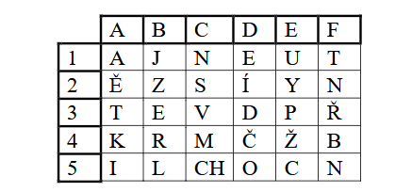
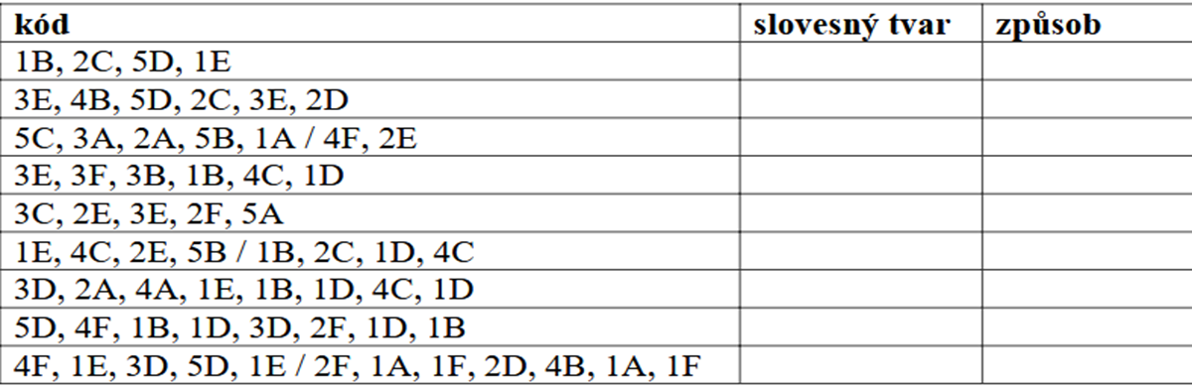
Najdi podle kódů slovesa a napiš je do tabulky. Potom u nich urči způsob.
Vzor: 5B, 3B, 2B, 3B, 4C, 3B - lezeme – zp. ozn

Slide 12
Určete slovesné kategorie
sloveso | osoba | číslo | čas | způsob | rod
budu chválit
byl dopečen
prokázal jsi
je využíván
budete zapsáni
budou reklamovat
byl bys tloukl

Slide 13
Urči slovesné kategorie
sloveso | Osoba | Číslo | Způsob | Čas | Rod
znáte
utvořme
přišli bychom
budeme končit
vrátil by ses
pozdrav
označíš
zasmějte se
nakoupila
vyřadit
poznáte

Slide 14
Vytvoř správný tvar od následujících sloves
připojit - 2. os., č. mn., zp. ozn., čas min. - ___________________________
vrátit se – 1. os., č. mn., zp. podm., čas přít. - __________________________
napsat - 2. os., č. j., zp. rozk. - _____________________________________
narodit se – 3.os., č. j., zp. ozn., čas min. - ____________________________
házet – 3. os., č. mn., zp. ozn., čas bud. - ______________________________
pokusit se – 1. os., č.mn., zp. rozk. - __________________________________
vyhodit – 2. os., č. mn., zp. podm., čas přít. - ___________________________
navštěvovat – 1. os., č. j., zp. ozn., čas bud. - __________________________
otevřít – 2. os., č. j., zp. ozn., čas min. - _______________________________
nachystat – 1. os., č. mn., zp. rozk. - _________________________________
prodávat – 3. os., č. j., zp. podm., čas přít. - ____________________________
utíkat – 1. os., č. j., zp. ozn., čas přítomný - ____________________________

